Slide 1
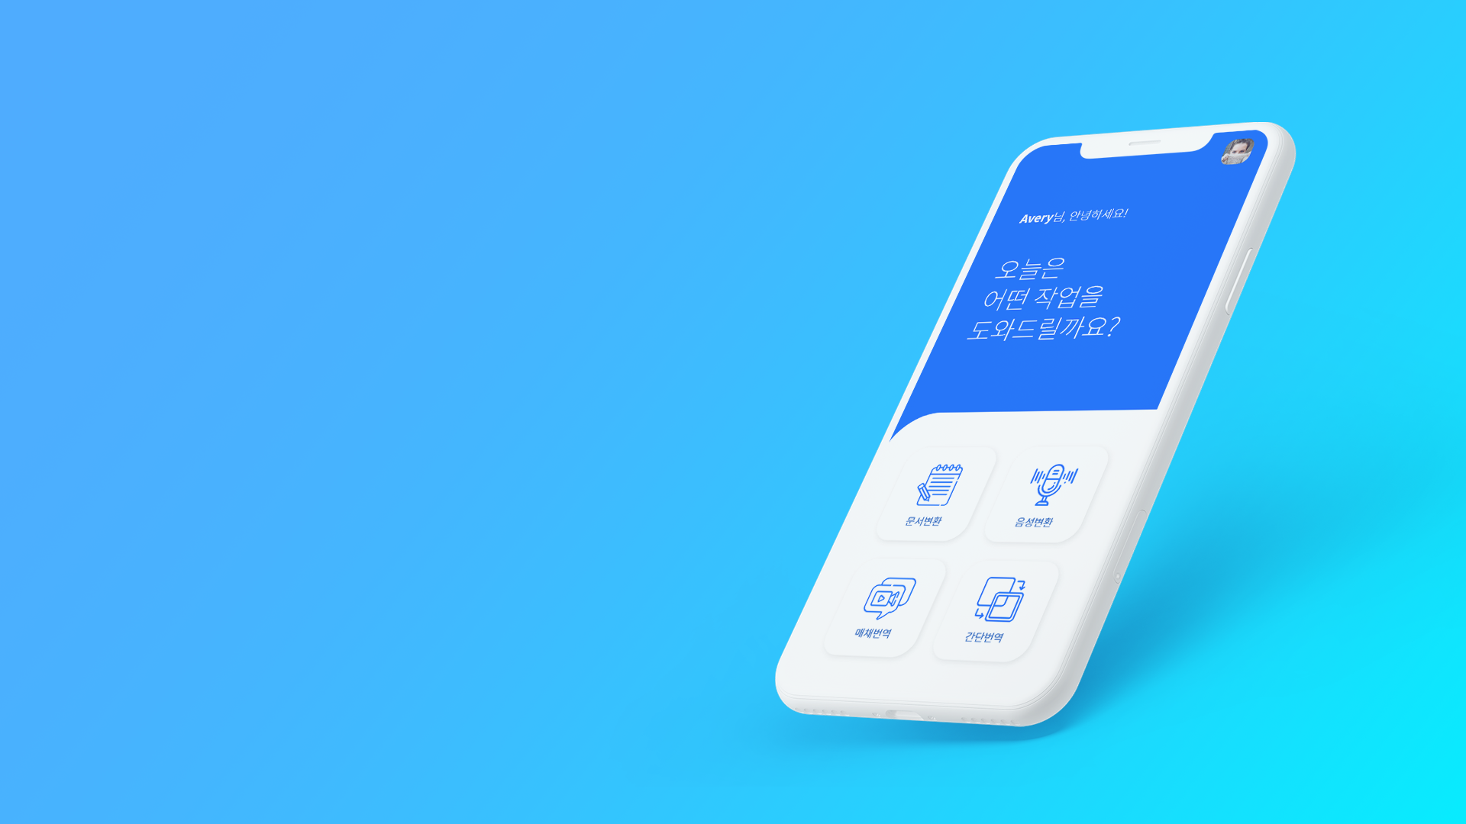
MultiCampus Final Project
Digital Media to Text
Team 6
당신의 자료를 손쉽게 번역하고, 변환하고, 저장해보세요!
PAGOBOOKS
강하종 김희태 신혜지 이동곤 장지원 정다훈
Notes:
안녕하세요, 최종 프로젝트 6조, 파고북스의 PPT발표를 맡게 된 강하종 입니다. 저희는 김희태님, 신혜지님, 이동곤님, 장지원님, 정다훈님과 함께 개발하였습니다.

Slide 2











목차
사전조사 및 주제선정
개발일정 및 역할분배
주요기술
시스템 아키텍처
요구사항 명세서
메뉴 구조
DB설계
배포환경
화면 구성 설계
프로젝트 시연
Notes:
이번 발표의 목차입니다. 순서는 사전조사 및 주제선정, 개발일정 및 역할분배, 주요기술, 시스템 아키텍처, 요구사항 명세서, 메뉴구조, DB설계, 배포환경, 화면 구성 설계, 프로젝트 시연 순으로 진행하도록 하겠습니다.

Slide 3
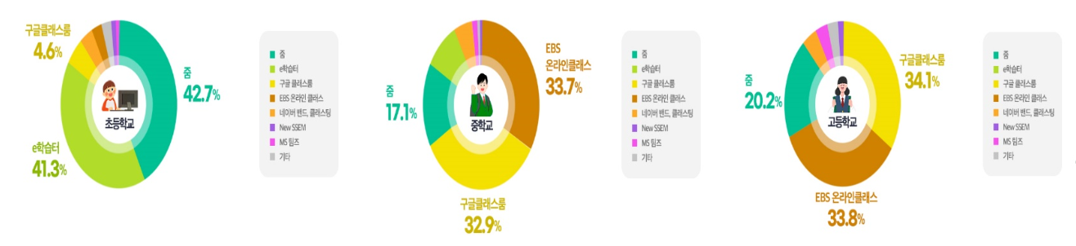
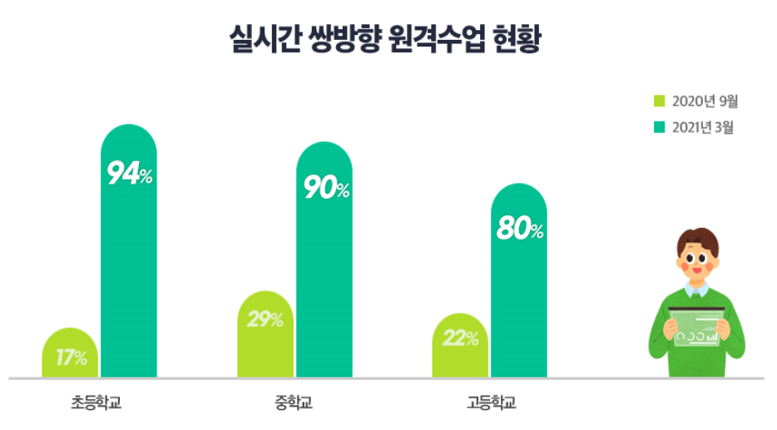
사전조사
코로나 팬데믹으로 인해 교육과정의 상당 부분이 비대면으로 전환되었다.
이러한 급격한 비대면 전환으로 인해 학교와 비대면 플랫폼 사이에 내.외부 간의 문제가 끊임없이 부상하고 있다.
이번 프로젝트는 다양한 문제들 중, 비대면 수업자료의 문서화에 대해 집중하려고 한다.
Notes:
먼저 사전조사입니다. 우리나라는 지난 약 3년 동안 코로나 팬데믹으로 인해 학생들의 교육과정 상당부분이 비대면 수업, 즉 온라인 수업으로 전환하는 계기를 맞게 되었습니다.
그러나 급격하게 진행된 수업 플랫폼의 전환으로 인해서, 학교와 비대면 플랫폼 간에 다양한 문제들이 제기될 수 밖에 없었습니다.
그래서 저희 조는 발생하고 있는 다양한 문제들 중에 비대면 수업자료의 문서화에 대한 부분에 집중해보기로 하였습니다.

Slide 4
당신의 자료를 손쉽게 번역하고, 변환하고, 저장해보세요!
PAGOBOOKS
문서변환, 음성변환, 매체번역, 간단번역을 한 곳에서 간편하게!
Notes:
저희는 프로젝트 주제 선정에 앞서, 비대면 수업을 할 때의 어려운 점 대해 자체 설문을 진행하였는데요,
학생들이 가지고 있는 자료를 필요에 따라 텍스트화나 번역을 해야 할 때 도움을 받을 수 있는 플랫폼이 부족하다는 답변을 들을 수 있었고요,
이를 바탕으로 저희는 프로젝트명 파고북스를 기획하게 되었습니다.

Slide 5
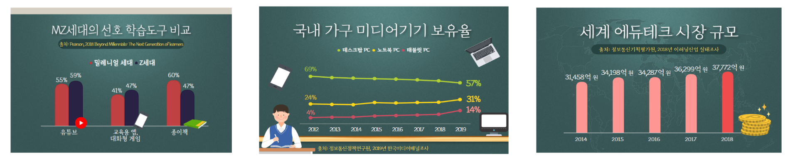
주제선정
기능제공
이미지 파일의 내용을 텍스트 파일로 바꾸어 제공하고, 번역 기능도 함께 제공한다.
텍스트 파일을 음성 파일로 제공한다.
동영상 또는 음성파일을 텍스트 파일로 바꾸어 제공하고, 번역 기능도 함께 제공한다.
다국적 사용자를 위해 번역기능을 제공한다.
로그인 사용자에게는 보관기능을 제공한다.
기대효과
사용자가 비대면 수업 자료를 좀 더 수월하게 문서화 할 수 있도록 돕는다.
번역기능을 도입하여 다국적 자료에도 대응할 수 있도록 한다.
필요한 기능을 한 곳에 모으고, 직관적으로 구성하여 접근성을 높이고, 간편하게 사용할 수 있도록 한다.
포함기술
Bootstrap 네이티브 웹앱
CLOVA CSR
CLOVA OCR
PAPAGO API
자체 RestAPI
Notes:
파고북스는 자료의 변환 및 번역을 도와주는 OCR, TTS, STT, 번역기 API 기능을 하나의 플랫폼에서 제공하는 서비스입니다.
저희가 개발한 서비스는 사용자가 가지고 있는 자료들을 쉽게 문서화, 또는 자료 변형을 할 수 있도록 돕고, 번역기능을 제공하여 다국적 자료에도 대응할 수 있도록 했다는 것이 특징입니다.
또한 타 서비스에서 번거롭게 여겨졌던 기능들을 최대한 배제하고, 직관적인 구성을 통해 접근성과 편리성을 극대화하는 방향에 초점을 두고 개발하였습니다.

Slide 6
개발일정
총 개발 기간 | 2022.02.03. ~ 2022.03.25.
프로젝트명 | 프로젝트 : PAGO BOOKS
프로젝트 개발기간 | 작업내용 | 개발 기간
 | 계획 | 02월 03일 ~ 02월 08일
 | 요구 분석 | 02월 09일 ~ 02월 09일
 | 설계 | 02월 10일 ~ 02월 14일
 | 테스트 및 구현 | 02월 14일 ~ 03월 16일
 | 보수 | 03월 17일 ~ 03월 24일
 | 배포 | 03월 25일 ~ 03월 28일
개발 순서 | 계획 → 요구 분석 → 설계 → 테스트 및 구현 → 보수 → 배포
개발 환경 | IDLE : Visual Code, Bootstrap, Eclipse, Spring Boot OpenAPI : CLOVA CSR,CLOVA OCR,PAPAGO API Repo : Git
Notes:
저희 팀의 개발은 2022년 2월 3일에 시작하여 지난 주인 3월 25일에 완료 되었습니다.
일정은 해당 내용에서 큰 변동과 차질 없이 진행되었기 때문에, 현재는 네이버 클라우드 및 카페24를 통해 배포를 완료한 상태입니다.

Slide 7
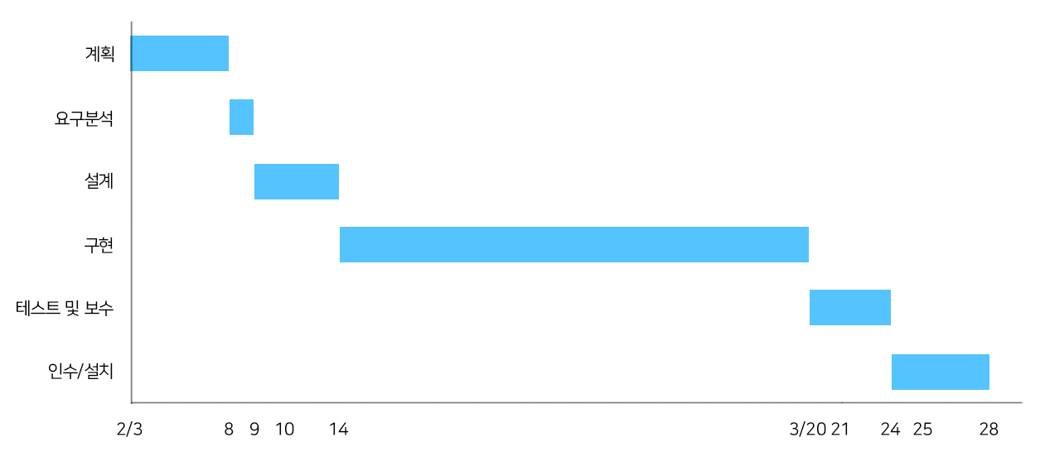
일정계획 (간트차트)
Notes:
앞선 일정에 대한 간트 차트이고요, 일정을 도식화한 그래프이기 때문에 설명은 생략하도록 하겠습니다.
(사용할지 말지 피드백 필요)

Slide 8
역할분배
Backend
정다훈(팀장) | 장지원 | 김희태 | 이동곤
OCR | TTS | STT | PAPAGO API
Frontend
강하종 | 신혜지
Vue.js, Design | Design
Notes:
다음은 역할 분배입니다. 정다훈님께서 전체 팀장을 맡으시면서 총괄 및 OCR기능 개발을 담당해주셨고요, 장지원님께서 TTS기능 개발을 담당해주셨고, 김희태님께서 STT기능 개발을, 이동곤님께서 파파고 API를 활용한 번역 기능 개발을 담당해주셨습니다.
저는 vue.js를 통한 프론트 엔드 개발 및 아이콘 디자인을 담당하였고요, 신혜지님께서는 프로젝트 레이아웃 디자인 및, 아이콘 디자인을 담당해주셨습니다.

Slide 9
주요기술
Spring Boot
MySQL
Vue.js 를 이용한 프론트 페이지 구현
OPEN API 를 이용한 REST API 구축
CLOVA OCR
CLOVA TTS
CLOVA STT
PAPAGO
Google, KAKAO LOGIN(OAuth 2.0)
Notes:
다음으로는 저희 프로젝트에서 사용한 주요 기술들입니다. 스프링부트와 My SQL을 활용하여 백엔드를 구성하였고요, vue.js를 이용하여 프론트엔트를 구현하였습니다.
그리고 주요 변환 및 번역 기능에는 클로바 OCR, TTS, STT, 파파고 API를 활용하였습니다. 또한 별도의 회원가입 기능 대신에, 구글과 카카오의 소셜 로그인 API를 탑재하여서 회원가입 절차를 간소화 하였습니다.

Slide 10


시스템 아키텍처
Web Server
음성
문서 변환
문사
음성 변환
Client
이미지
문서 변환
문서번역
STT
TTS
OCR
PAPAGO
Notes:
다음으로는 시스템 아키텍처입니다. 이번 프로젝트에서 가장 중점적으로 염두 했던 부분은 직관적인 UI와 기능들을 통해 접근성과 편리성을 제공하는 것이었는데요,
탑재된 기능들은 OPEN API를 사용하였기 때문에 별도의 로그인이 없어도 주요 기능들을 바로 사용할 수 있고요, 소셜 로그인을 하게 되면 출력된 자료를 서버에 간단하게 저장할 수 있는 구조를 가지고 있습니다.

Slide 11
요구사항 명세서
요구사항 | 내용
로그인 | Email 과 Password 를 입력받는다. 회원가입을 제공하지 않고 구글, 카카오 로그인 API 를 사용한다.
문서변환 | 이미지를 업로드 받는다. 확장자 JPG, PNG, PDF, TIFF 를 허용한다. 이미지 파일 사이즈는 20MB 까지 허용한다. 인식 언어는 한국어, 영어, 일본어로 제한된다. 필기체일 경우 인식 언어는 한국어, 일본어이다. 다운로드 및 미리보기를 지원한다.
음성변환 | 변환할 텍스트를 입력한다. 확장자 MP3, WAV 65개의 Speaker 중 택한다. 변환 가능 언어는 한국어, 영어, 일본어, 중국어, 대만어, 스페인어로 총 6개이다. 음성 볼륨, 속도 조절이 가능하다 -5 ~ 5 *정수값 음성 감정 조절이 가능하다 0 ~ 2 (기본 0, 어두운 1, 밝은 2) 다운로드 및 미리듣기를 지원한다.
매체변환 | 텍스트로 입력받을 파일을 업로드한다 확장자는 MP3, AAC ,AC3, OGG , FLAC , WAV 인식 언어는 한국어, 일본어 , 중국어 , 영어이다. 최대 12MB의 용량 , 시간은 60초로 제한된다. 다운로드 및 미리보기를 지원한다.
간단번역 | 변환할 텍스트를 입력한다. 확장자 .txt 변환 가능 언어는 한국어, 영어, 중국어, 일본어로 총 4개이다. 1회 권장 최대 60,000자를 지원한다 다운로드 및 미리보기를 지원한다.
Notes:
다음은 요구사항 명세서입니다.
표에 기재된 요구사항은 구현된 기능에 해당하는 총 5가지이며, 네이버 클로바 및 해당 API 개발 사이트에서 정의한 내용을 기반으로 하고 있습니다. 자세한 사항은 배포해드린 발표 자료에서 확인해주시면 감사하겠습니다.

Slide 12
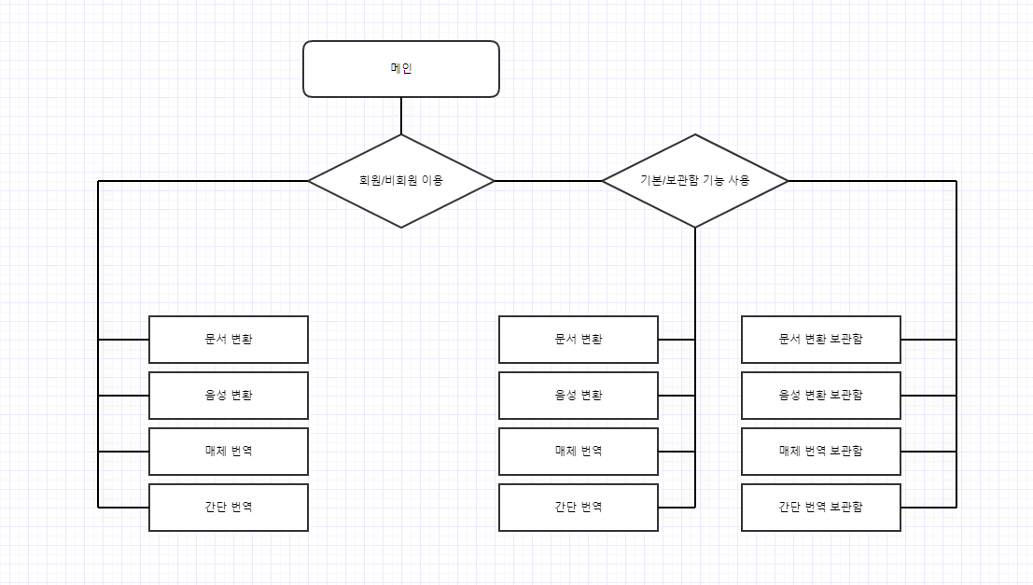
메뉴 구조
Notes:
다음으로는 메뉴 구조입니다. 저희 서비스는 로그인을 하지 않아도 변환 및 번역 기능들을 모두 사용할 수 있는데요, 다만 출력된 자료를 보관하기 위해서는 로그인을 해야 합니다.
그래서 상단에 표기된 메인 화면을 기준으로 좌측은 로그인을 하지 않았을 때 사용할 수 있는 메뉴 구조이고요, 우측이 로그인을 했을 때 사용할 수 있는 메뉴 구조입니다.

Slide 13
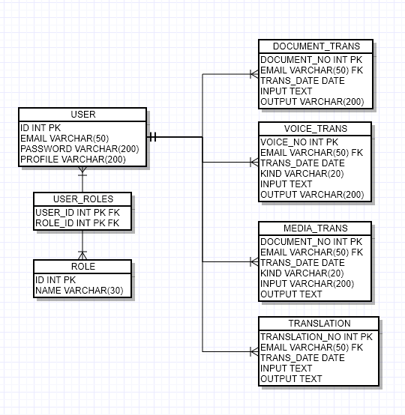
DB 설계
USER
유저를 식별하기 위한 테이블이다.
식별자인 ID 컬럼을 개인키로 가진다.
유저의 EMAIL 과 PASSWORD 컬럼을 가진다.
DOCUMENT_TRANS
Text-To-Speech 변환기록을 저장하기 위한 테이블이다.
INPUT 컬럼에 TEXT를 담는다.
OUTPUT 컬럼에 변환파일의 링크 주소를 담는다.
VOICE_TRANS
DOCUMENT_TRANS 테이블에 KIND 컬럼이 추가된 테이블이다.
KIND 컬럼에 파일 형식을 담는다.
MEDIA_TRANS
Speech-To-Text 변환기록을 저장하기 위한 테이블이다.
INPUT 컬럼에 소스파일의 링크 주소를 담는다.
OUTPUT 컬럼에 TEXT를 담는다.
TRANSLATION
Text-To-Text 번역기록을 저장하기 위한 테이블이다.
INPUT 컬럼에 TEXT를 담는다.
OUTPUT 컬럼에 변환된 TEXT를 담는다.
TRANS 공통
식별자로 .._NO 컬럼을 가지며 해당컬럼을 개인키로한다.
서비스 유저를 참조하기위한 EMAIL 을 외래키로 가진다.
Notes:
다음은 DB설계입니다. 각 테이블은 그림과 같습니다.
주요 특징은 특정컬럼명_NO 를 기본키로 가지고, 변환기록 테이블은 USER_NO을 외래키로 가지는 점인데요, 여기서 TEXT 타입을 사용한 이유는 용량과 성능 측면 때문입니다.
VARCHAR 컬럼은 64kB(킬로바이트)까지 저장 할 수 있지만,
다른 컬럼들과 모두 합친 용량이기 때문에 실제로는 64kB까지 저장할 수 없다는 점과,
너무 큰 VARCHAR 컬럼이 존재하는 경우 레코드가 무거워져 성능에 영향을 미칠 수 있다는 점을 고려하여 TEXT 타입을 사용하였습니다.

Slide 14
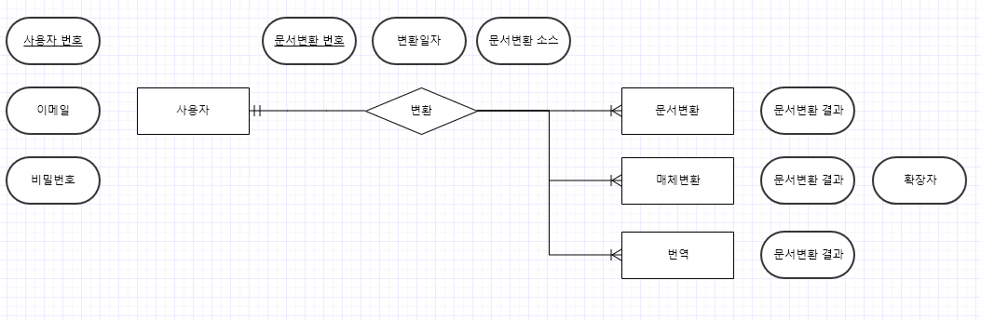
E.R.D
Notes:
다음은 ERD입니다. 변환한 자료의 보관기능을 위한 DB의 객체 관계를 다이어그램로 표현해보았습니다.
기본적인 사용자 테이블과 변환기록 보관 테이블로 구성하였고요,
원본파일이 이미지 파일(JPG, PNG, PDF, TIFF)이고 결과파일이 TEXT인 경우 문서변환 테이블에,
원본파일이 미디어 파일(MP3, AAC, AC3, FLAC 등)이고 결과파일이 TEXT인 경우 매체변환 테이블에,
원본파일이 TEXT이고 결과파일이 TEXT인 경우 번역 테이블에 저장됩니다.

Slide 15
테이블 명세서 (USER_TABLE)
create table ROLE(
ID int not null AUTO_INCREMENT,
NAME VARCHAR(30),
PRIMARY KEY(ID)
);
Notes:
다음은 테이블 명세서인데요, 테이블을 전부 설명 드리기에는 시간이 조금 부족할 것 같아서 생략하도록 하겠습니다. 부디 너른 양해를 부탁드리며, 자세한 내용은 배포해드린 자료를 통해 확인해주시면 대단히 감사하겠습니다. 그럼 배포해드린 자료의 22페이지로 이동하겠습니다.

Slide 16
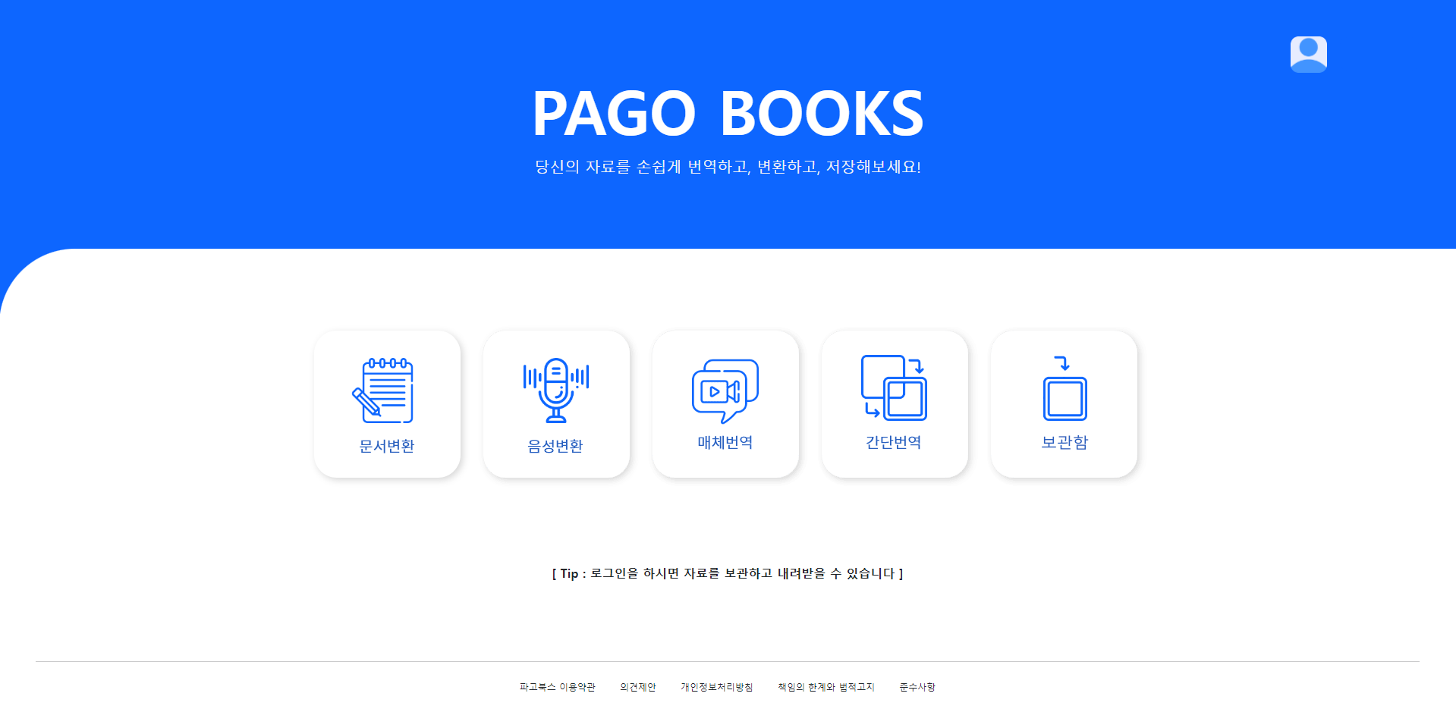
화면 구성 설계
Notes:
다음은 화면 구성 설계입니다. 보이시는 페이지가 저희 파고북스의 메인 화면입니다. 우측 상단에 클릭하면 로그인 모달을 띄워주는 아이콘이 있고요, 화면 가운데에는 각 기능으로 이동할 수 있는 버튼이 위치하고 있습니다.
우측 상단의 아이콘을 클릭하면

Slide 17
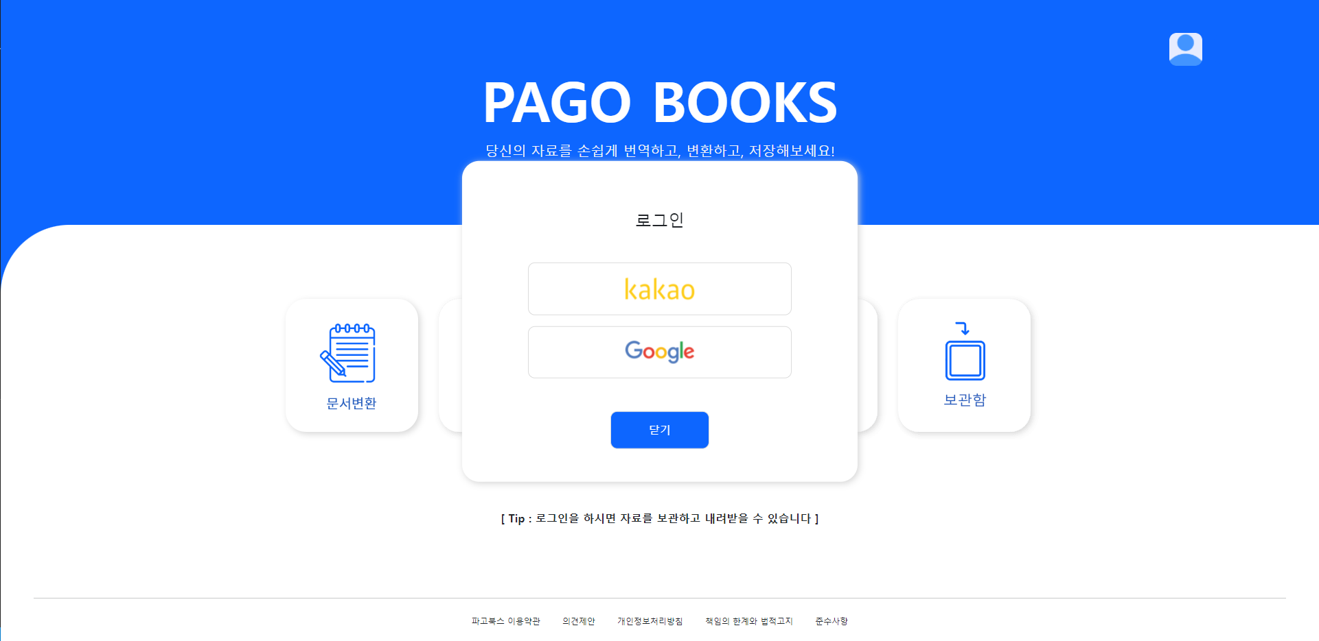
화면 구성 설계
Notes:
23페이지에서 보이시는 것과 같이 로그인 모달이 출력되고요, 소셜 로그인을 하실 수 있습니다. 여기서 로그인을 하시게 되면

Slide 18
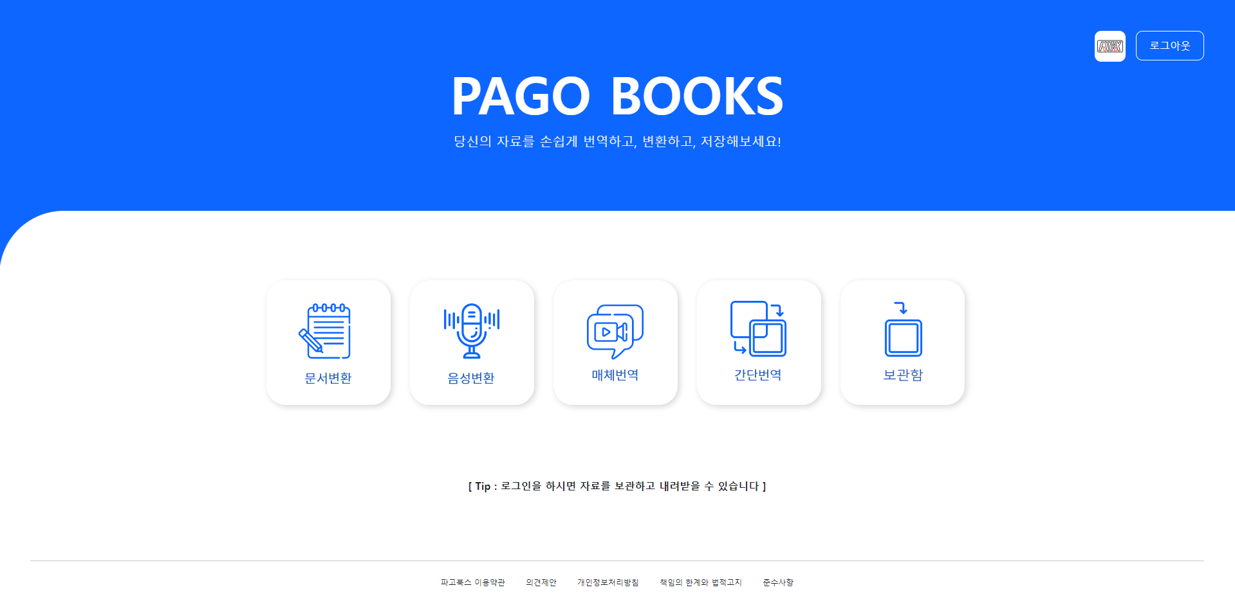
화면 구성 설계
Notes:
24페이지에서 보이시는 것과 같이 우측 상단 아이콘이 개인 프로필 이미지와, 로그아웃 버튼으로 바뀐 것을 보실 수 있습니다. 다음은 각 기능 페이지입니다.

Slide 19
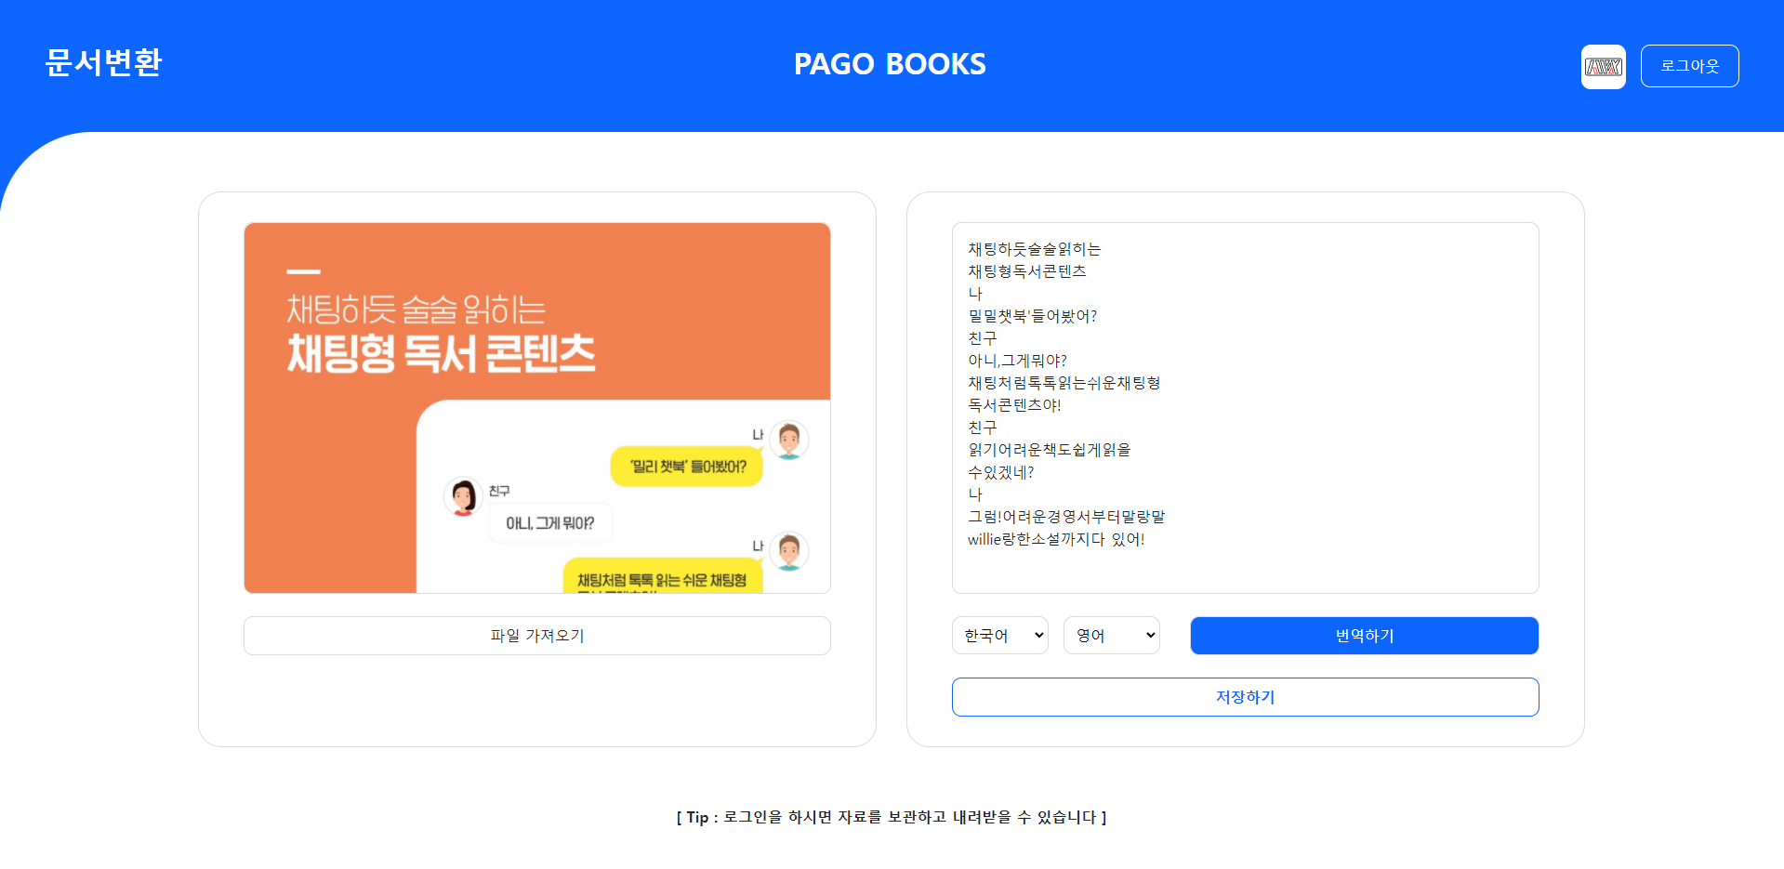
화면 구성 설계
Notes:
먼저 문서변환 페이지 입니다. 왼쪽은 텍스트 인식에 필요한 이미지를 가져오는 인풋 박스이고요, 오른쪽은 인식한 텍스트를 출력해주고, 번역까지 해주는 아웃풋 박스입니다.
저장하기 버튼은 각각의 기능 페이지에서 로그인을 했을 때만 출력되고, 로그인을 하지 않았을 때는 출력되지 않습니다. 이후에 설명드리는 페이지에서도 모두 공통적으로 적용됩니다.

Slide 20
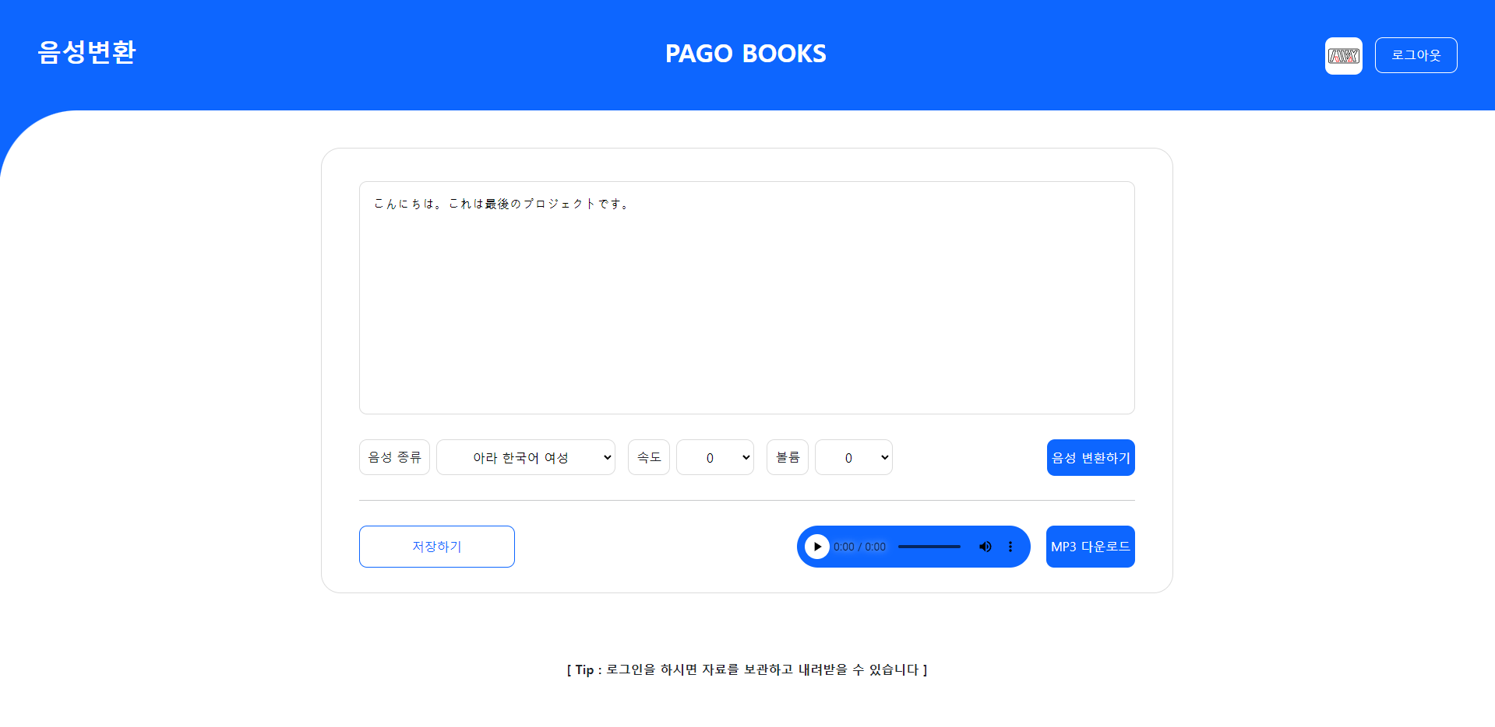
화면 구성 설계
Notes:
다음은 음성변환 페이지입니다. 화면 중앙의 상단에 위치한 박스가 음성으로 변환하고자 하는 텍스트를 입력하는 인풋 박스입니다. 하단에는 음성 종류, 속도, 볼륨을 선택할 수 있는 버튼과 변환 및 다운로드 버튼을 제공합니다.

Slide 21
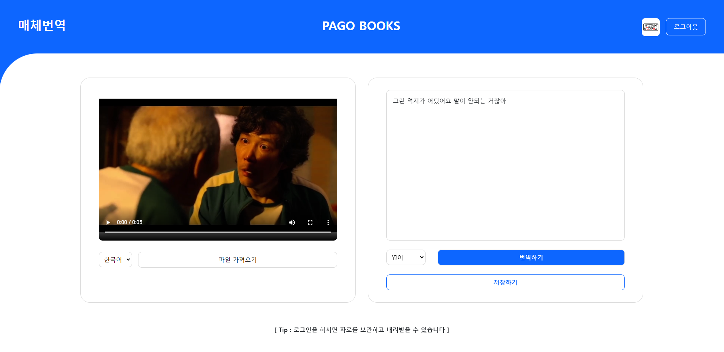
화면 구성 설계
Notes:
다음은 매체번역 페이지입니다. 왼쪽은 텍스트를 추출할 영상 또는 음성 파일을 가져오는 인풋 박스이고요, 오른쪽은 인식한 텍스트를 출력해주고, 번역까지 할 수 있는 아웃풋 박스입니다.

Slide 22
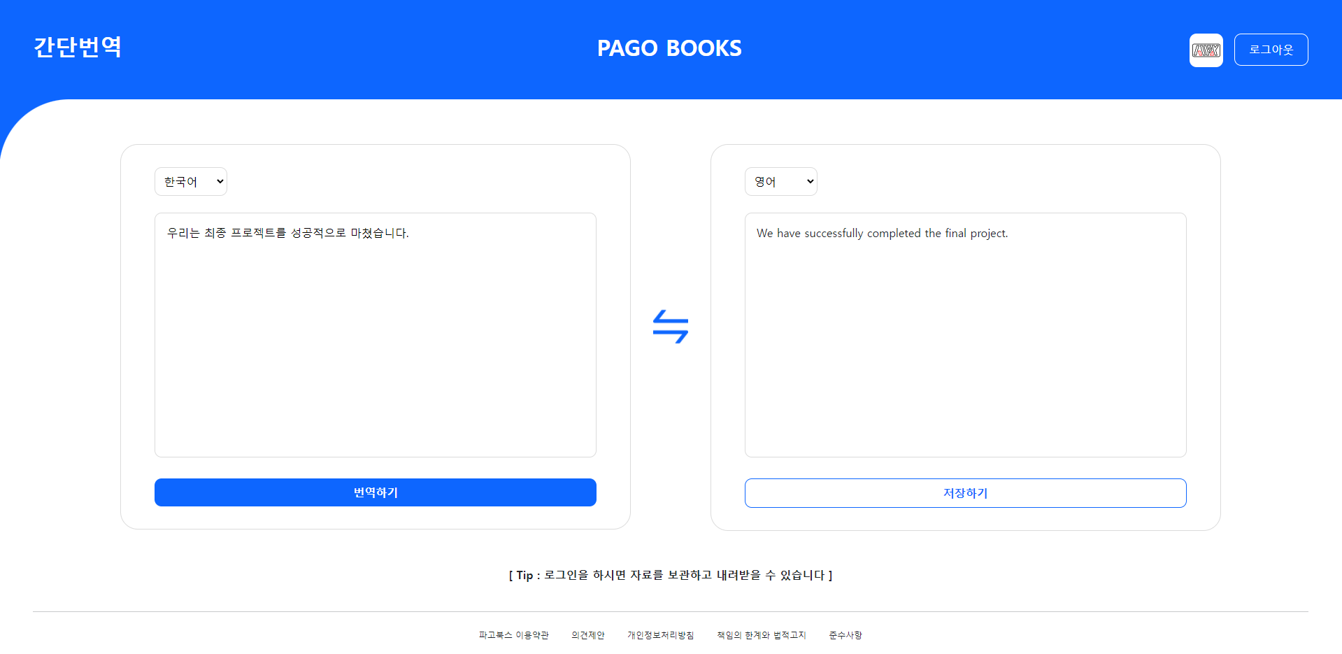
화면 구성 설계
Notes:
다음은 간단번역 페이지입니다. 파파고 API를 사용하였기 때문에 기능은 완벽하게 같습니다. 왼쪽이 번역할 텍스트를 입력하는 인풋 박스, 오른쪽이 번역된 텍스트가 출력되는 아웃풋 박스입니다.

Slide 23
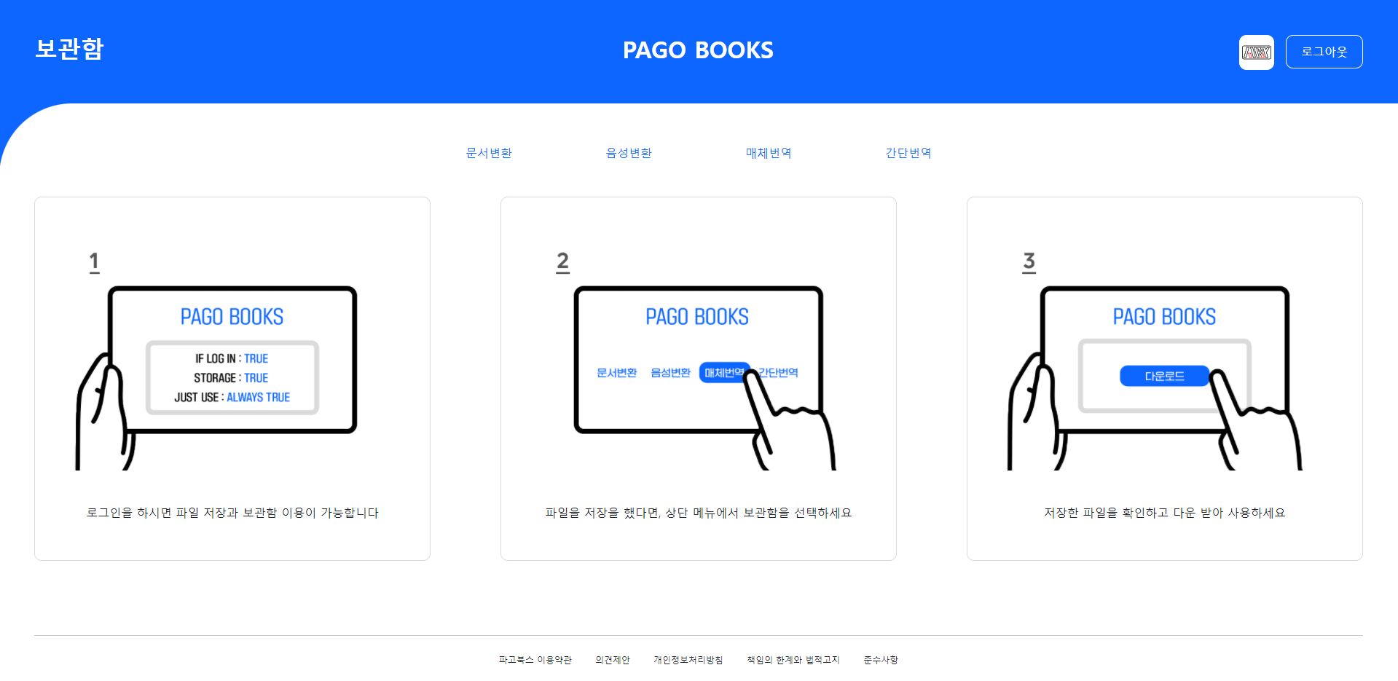
화면 구성 설계
Notes:
다음은 보관함 화면입니다. 로그인을 한 뒤 상단에 있는 각각의 보관함 메뉴를 선택하여 사용할 수 있습니다. 로그인을 하지 않은 상태에서 보관함을 선택했을 경우, 로그인이 필요하다는 알림이 출력됩니다.

Slide 24
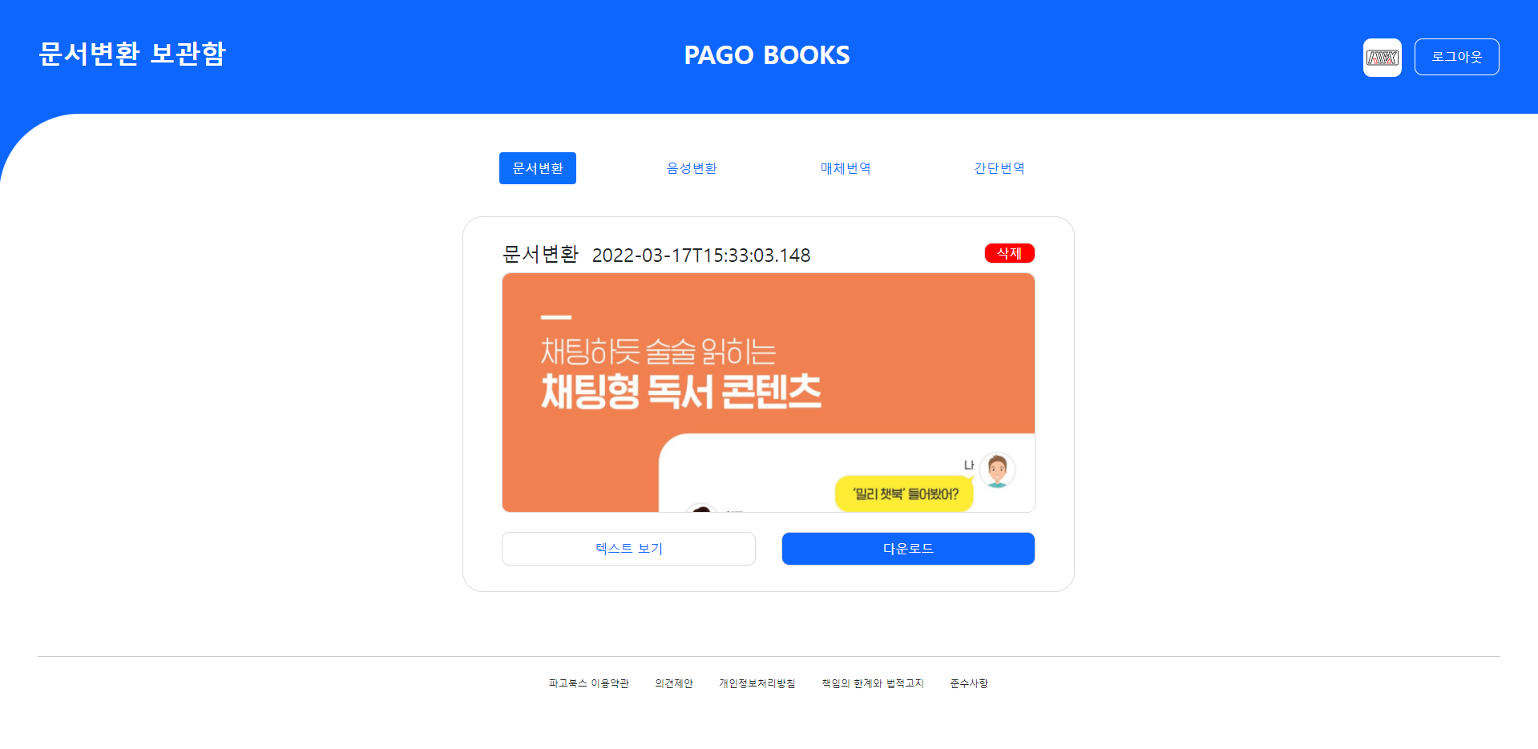
화면 구성 설계
Notes:
다음은 각 기능별 보관함 페이지 입니다. 문서변환, 음성변환, 매체번역까지는 모두 같은 레이아웃을 적용하였습니다. 저장한 자료는 카드 형식으로 보관되며, 사용한 기능, 변환 또는 번역한 날짜와 시간을 확인할 수 있고, 텍스트 보기, 다운로드, 삭제 기능을 제공합니다.

Slide 25
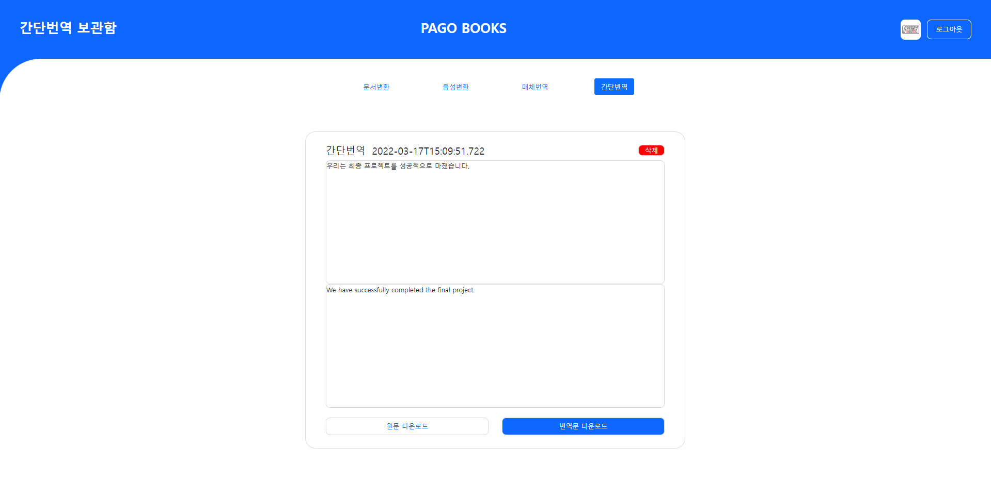
화면 구성 설계
Notes:
다음은 간단번역 보관함 페이지입니다. 저장한 자료가 카드형식으로 보관되는 것은 다른 보관함과 같지만, 사용자의 편의를 위해 입력한 원문과, 번역문을 함께 저장하는 것이 특징입니다.
원문과 번역문 각각의 다운로드 기능을 제공합니다.

Slide 26





배포 환경
호스팅 서버
Naver Cloud Micro
운영체제 CentOS 7.8
설치된 소프트웨어 MySQL 8.0 community-server Java 11.0.14.1 Nginx 1.20.2
도메인 주소
http://www.pagobooks.shop
유튜브 주소 https://youtu.be/ccRG8pZ7ZCU
GitHub 주소 https://github.com/dahun3013/BCPR3
Notes:
다음은 배포 환경입니다.
호스팅 서버는 네이버 클라우드 마이크로를 사용하였습니다.
운영체제는 CentOS 7.8, DBMS는 MySQL 8.0 community-server 를 사용하였고요, JDK는 11로 설치하였습니다.
Spring은 jar로 배포하여 내장 톰캣으로, Vue는 Nginx 1.2 버전을 사용하여 구축하였습니다.
저희가 개발한 서비스는 오른쪽 도메인 주소를 통해서 직접 접속한 뒤에 테스트 해보실 수 있으며,
시연 동영상 및 소스코드는 각각 유튜브 또는 GitHub 주소를 통해서 확인하실 수 있습니다.

Slide 27
MultiCampus Final Project
Digital Media to Text
Team 6
프로젝트 시연
강하종 김희태 신혜지 이동곤 장지원 정다훈
Notes:
그럼 마지막으로 프로젝트 시연을 보여드리고 발표를 마치도록 하겠습니다. 프로젝트 시연 및 코드 설명은 팀장인 정다훈님께서 맡아주시겠습니다.

